Slide 1
A-1 주요 실험장비 사용법 실험
인하대학교 정보통신공학과

Slide 2
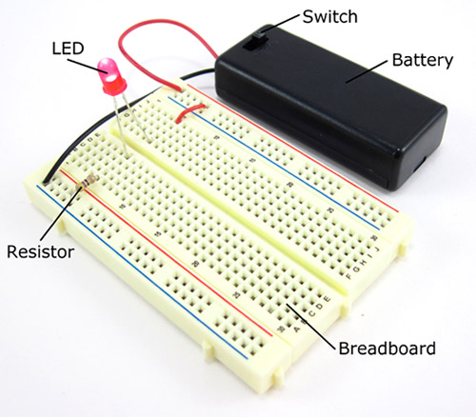
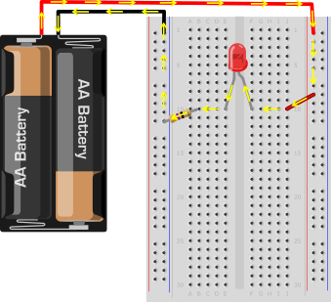
BreadBoard 일명 빵판
Breadboard의 원리, 사용 방법, common mistake 등 설명 참조
사진을 클릭하면 홈페이지로 이동합니다.
Breadboard의 원리, 사용 방법, common mistake 등 설명 참조
사진을 클릭하면 홈페이지로 이동합니다.
How to Use a Breadboard 동영상
https://youtu.be/6WReFkfrUIk
Notes:
-2-

Slide 3
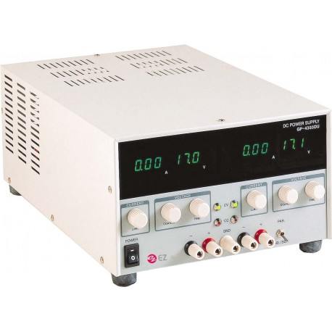
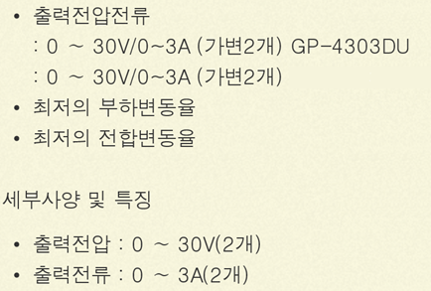
DC 파워서플라이(PS)
제품 사양
30Vmax
3Amax
DC 파워서플라이
Notes:
-3-

Slide 4
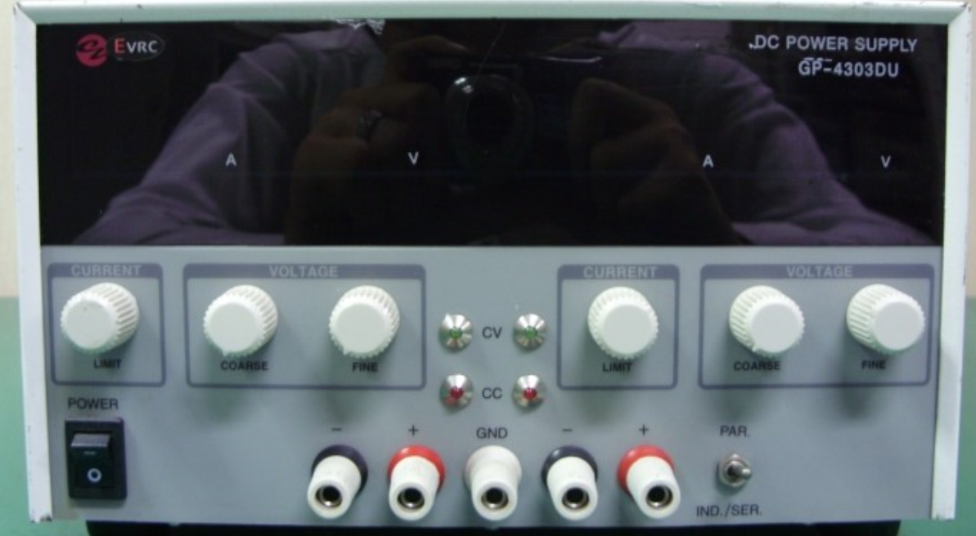
DC 파워서플라이(PS)
0.01
3.5
전류
전압
CV 램프
Coarse
Fine
CC 램프
전원 SW
CH1 출력
Notes:
-4-

Slide 5
DC 파워서플라이(PS) 주의 사항 !!
※ 출력 단자 Short 주의
과전류보호기능이 없는 장치에서는 ‘+’, ‘-’를 Short 하지 말자.
장비 화재 위험
GP-4303DU 과전류보호기능 있음.
정상 상태 CV 램프 점등.
쇼트 상태 CC 램프 점등.
최대 3A 전류 공급 주의 => 1A이하로 줄여 사용 권고

Slide 6
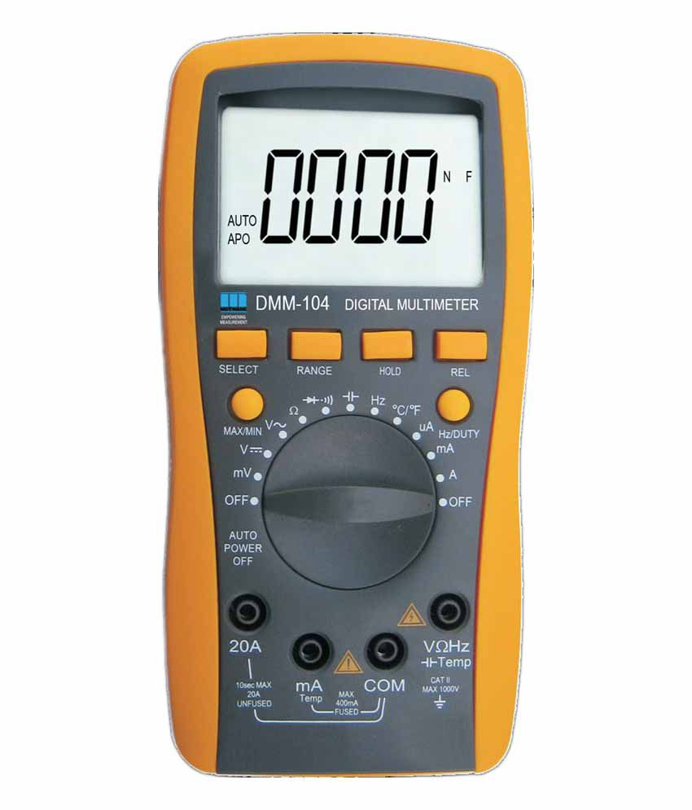
멀티미터(DMM)
측정 항목
전압 : 측정 대상과 기준점과의 전위차 측정
전류 : 측정 대상을 통과하는 전류 측정
저항 : 전류를 제한하는 정도를 측정
DMM Setting
로터리 스위치 조작
Probe 조작
DMM으로 대상 측정하기
전압 : 측정 대상의 단자를 측정
전류 : 측정 대상 line을 끊고 측정
저항 : 전원 연결 없이 측정 대상 단품으로 측정.
①
②
DMM(디지털 멀티미터)
Notes:
-6-

Slide 7
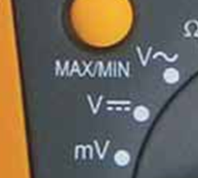
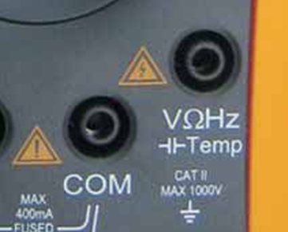
DMM 사용법 – 전압 mode로 setting 순서
로터리 스위치 -> ‘V’
빨간색 Probe(+) -> ‘V’.
검정색 Probe(-) -> ‘COM ’.

Slide 8
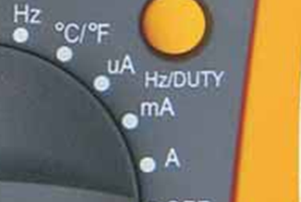
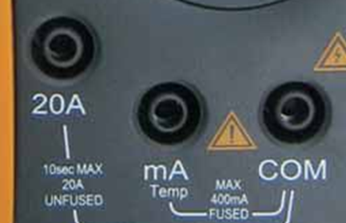
DMM 사용법 – 전류 mode로 setting 순서
로터리 스위치 -> ‘A’
빨간색 Probe(+) -> ‘20A’
검정색 Probe(-) -> ‘COM ’

Slide 9
DMM 사용법 – 전류 Scale 변경
로터리 스위치 -> ‘mA’
빨간색 Probe(+) -> ‘mA’
검정색 Probe(-) -> ‘COM ’

Slide 10
멀티미터(DMM) 주의 사항 !!
※ 측정 제한 전류값 이상 측정 금지
GP-4303DU의 경우
로터리 스위치 -> ‘mA’
빨간색 Probe(+) -> ‘mA’
파워서플라이 출력전류 측정
과전류보호기능 없는 파워서플라이의 전류를 측정시 주의
파워서플라이 파손, DMM 파손.

Slide 11
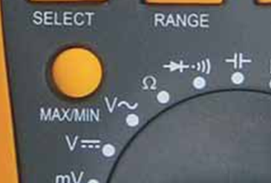
DMM 사용법 – 저항 mode로 setting 순서
로터리 스위치 -> ‘Ω’
빨간색 Probe(+) -> ‘Ω’
검정색 Probe(-) -> ‘COM ’

Slide 12
Any Question ?

